Slide 1
Solução dos Exercícios de Funções
Prof Carlos Saraiva

Slide 2
Crie uma função que recebe 5 notas e retorne a média Aritmética.

Slide 3
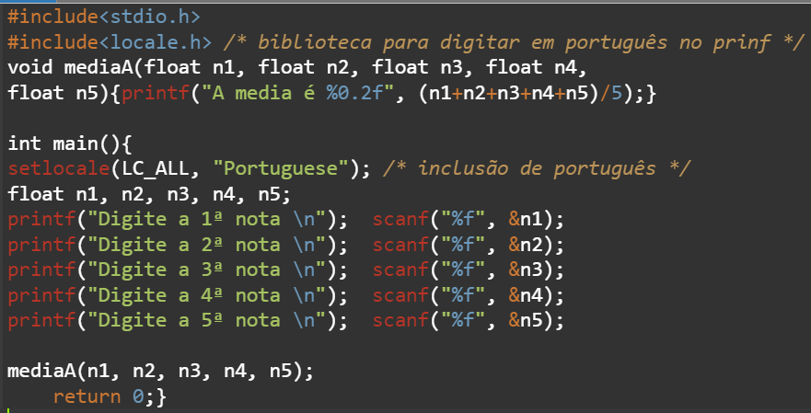

Slide 4
#include<stdio.h>
#include<locale.h>
/* biblioteca para digitar em português no prinf */
void mediaA(float n1, float n2, float n3, float n4,
float n5){
printf("A media é %0.2f", (n1+n2+n3+n4+n5)/5);
}
int main(){
setlocale(LC_ALL, "Portuguese"); /* inclusão de português */
float n1, n2, n3, n4, n5;
printf("Digite a 1ª nota \n");
scanf("%f", &n1);
printf("Digite a 2ª nota \n");
scanf("%f", &n2);
printf("Digite a 3ª nota \n");
scanf("%f", &n3);
printf("Digite a 4ª nota \n");
scanf("%f", &n4);
printf("Digite a 5ª nota \n");
scanf("%f", &n5);
mediaA(n1, n2, n3, n4, n5);
return 0;
}

Slide 5
2. Crie uma função que receba o valor do raio e retorne o valor do diâmetro e da área da circunferência;

Slide 6
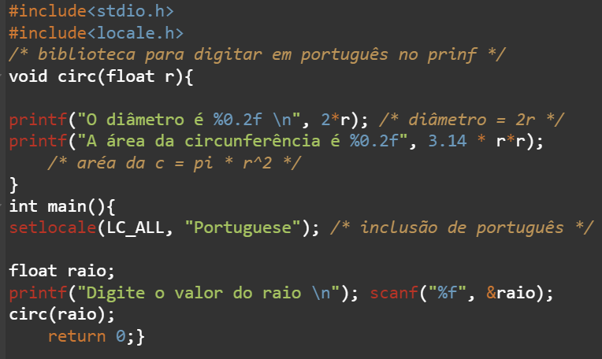

Slide 7
#include<stdio.h>
#include<locale.h>
/* biblioteca para digitar em português no prinf */
void circ(float r){
printf("O diâmetro é %0.2f \n", 2*r); /* diâmetro = 2r */
printf("A área da circunferência é %0.2f", 3.14 * r*r);
/* aréa da c = pi * r^2 */
}
int main(){
setlocale(LC_ALL, "Portuguese"); /* inclusão de português */
float raio;
printf("Digite o valor do raio \n"); scanf("%f", &raio);
circ(raio);
return 0;}

Slide 8
3. Escreva uma função que receba dois números inteiros e retorne o menor número.

Slide 9
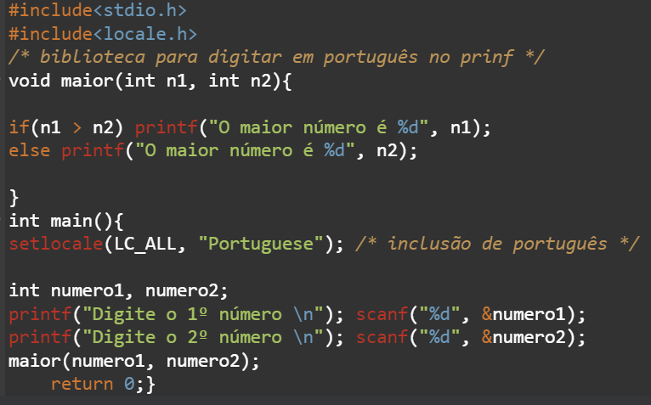

Slide 10
#include<stdio.h>
#include<locale.h>
/* biblioteca para digitar em português no prinf */
void maior(int n1, int n2){
if(n1 > n2) printf("O maior número é %d", n1);
else printf("O maior número é %d", n2);
}
int main(){
setlocale(LC_ALL, "Portuguese"); /* inclusão de português */
int numero1, numero2;
printf("Digite o 1º número \n"); scanf("%d", &numero1);
printf("Digite o 2º número \n"); scanf("%d", &numero2);
maior(numero1, numero2);
return 0;}

Slide 11
4. Crie uma função que recebe 3 notas do teclado e uma letra a ou p. Se a letra for a o valor apresentado em tela será a média Aritmética, se a letra for p será a média ponderada (use os pesos 3, 5 e 2 respectivamente).

Slide 12
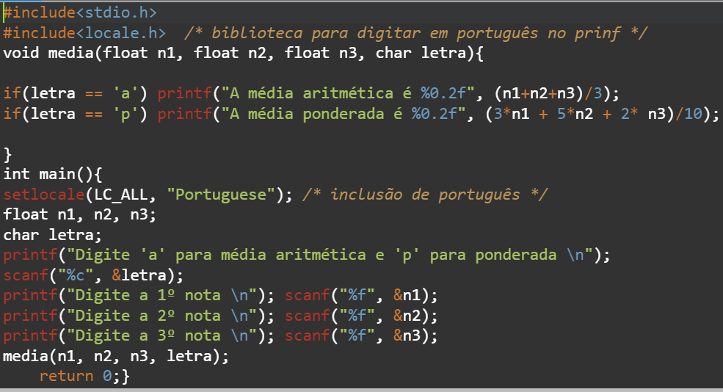

Slide 13
#include<stdio.h>
#include<locale.h> /* biblioteca para digitar em português no prinf */
void media(float n1, float n2, float n3, char letra){
if(letra == 'a') printf("A média aritmética é %0.2f", (n1+n2+n3)/3);
if(letra == 'p') printf("A média ponderada é %0.2f", (3*n1 + 5*n2 + 2* n3)/10);
}
int main(){
setlocale(LC_ALL, "Portuguese"); /* inclusão de português */
float n1, n2, n3;
char letra;
printf("Digite 'a' para média aritmética e 'p' para ponderada \n");
scanf("%c", &letra);
printf("Digite a 1º nota \n"); scanf("%f", &n1);
printf("Digite a 2º nota \n"); scanf("%f", &n2);
printf("Digite a 3º nota \n"); scanf("%f", &n3);
media(n1, n2, n3, letra);
return 0;}

Slide 14
5. Crie uma função que recebe do teclado as dimensões de um retângulo e retorna o perímetro e a área. Estes valores devem ser impressos em tela.

Slide 15
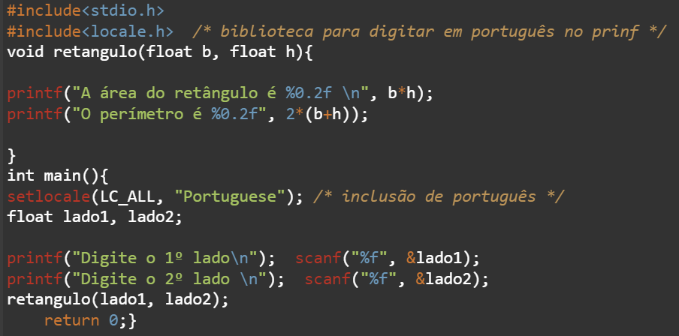

Slide 16
#include<stdio.h>
#include<locale.h> /* biblioteca para digitar em português no prinf */
void retangulo(float b, float h){
printf("A área do retângulo é %0.2f \n", b*h);
printf("O perímetro é %0.2f", 2*(b+h));
}
int main(){
setlocale(LC_ALL, "Portuguese"); /* inclusão de português */
float lado1, lado2;
printf("Digite o 1º lado\n"); scanf("%f", &lado1);
printf("Digite o 2º lado \n"); scanf("%f", &lado2);
retangulo(lado1, lado2);
return 0;}

